Slide 1
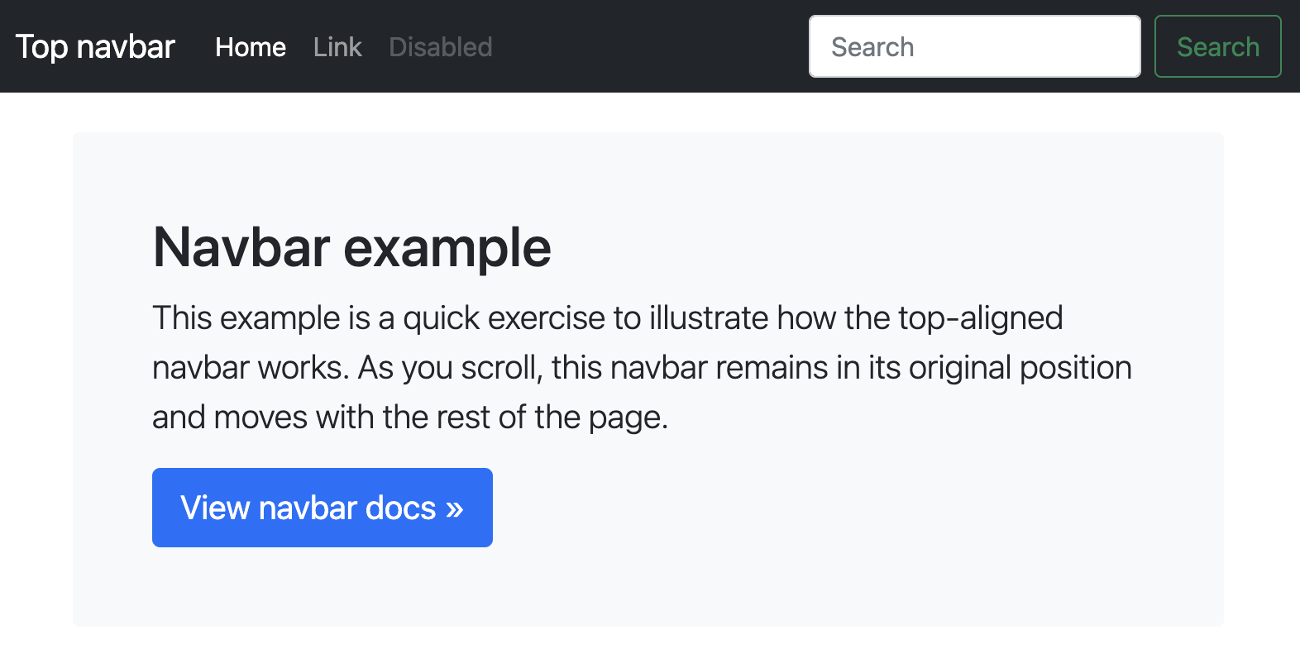
Лабораторная #1-2
В качестве основы верстки возьмите HTML https://getbootstrap.com/docs/5.1/examples/navbar-static/ Не забудьте исправить ссылки в подключении JS/CSS
Доработайте шаблон
Уберите форму поиска
В качестве названия укажите свою тему
Выделите шапку/подвал в отдельные файлы
Создайте на основе шаблона 4 страницы: по 1 списку и по 1 форме создания/редактирования на каждую сущность

Slide 2
Типичный интерфейс для 1 таблицы
Сценариев всего 4
создание записи
удаление записи
просмотр списка записей
редактирование записи

Slide 3
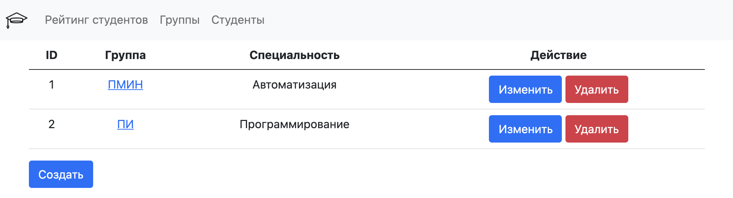
Демо CRUD

Slide 4
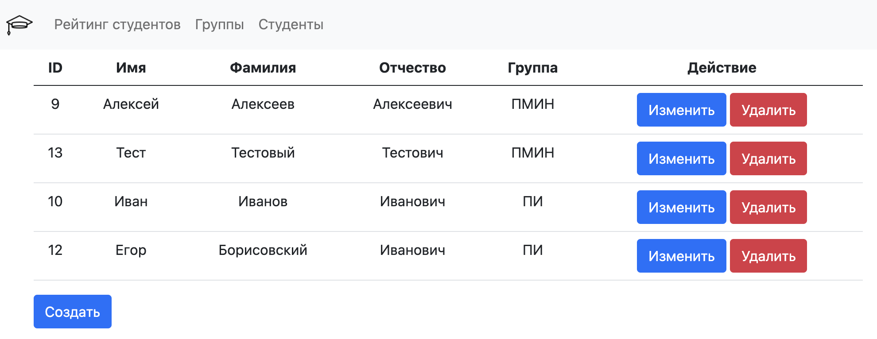
Демо CRUD

Slide 5
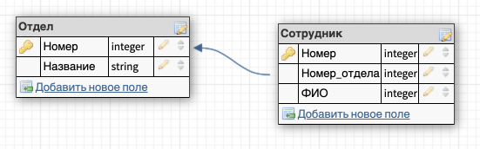
В случае 2 таблиц задача становится интереснее
Такую пару таблиц называют еще “сущность”=студенты и “справочник”=группы

Slide 6
Типичный интерфейс для 2 таблиц
Сценариев 8+, и к ним есть вопросы
CRUD для сущности
как показывать значения справочника в выпадающем списке? (думаем вперед, справочников может быть несколько)
как сделать показ только студентов определенного раздела? ID в get-параметре?
спрашивать подтверждение при удалении?
CRUD для справочника
как удалять группу где есть студенты?

Slide 7
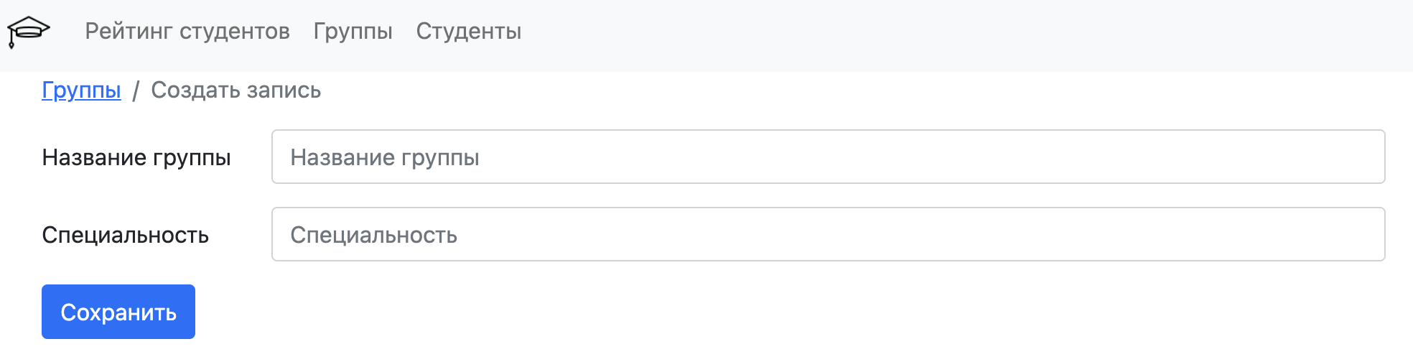
Демо CRUD

Slide 8
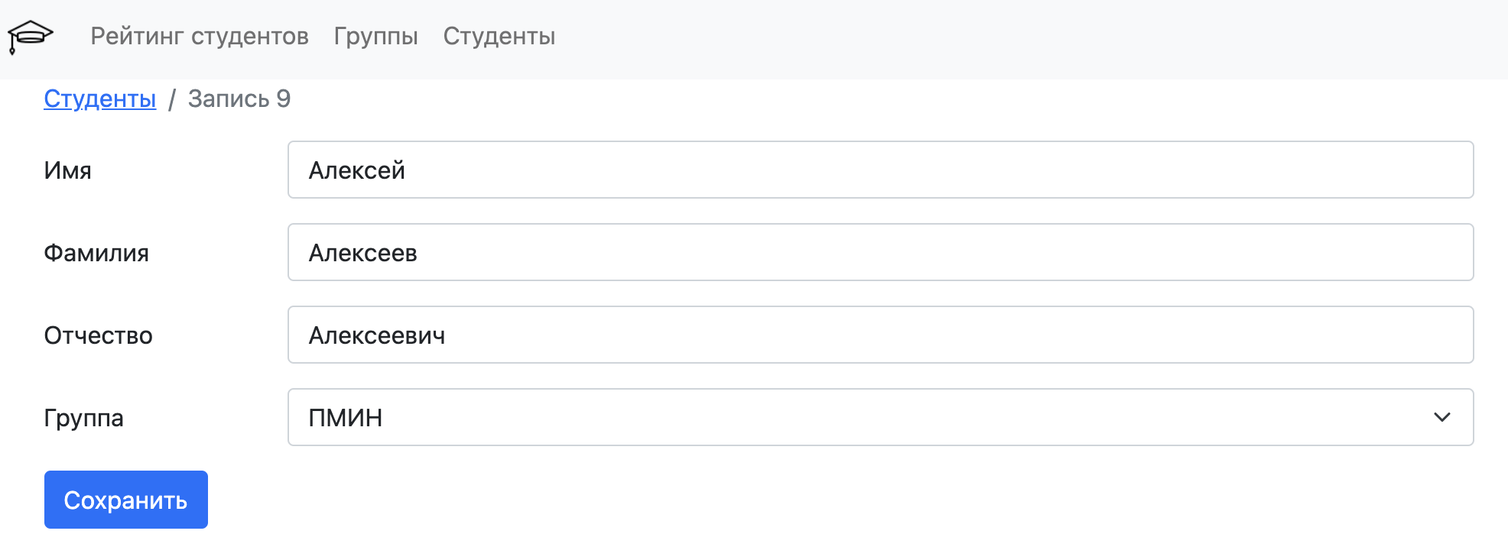
Демо CRUD

